Slide 1
История компании BMW

Slide 2
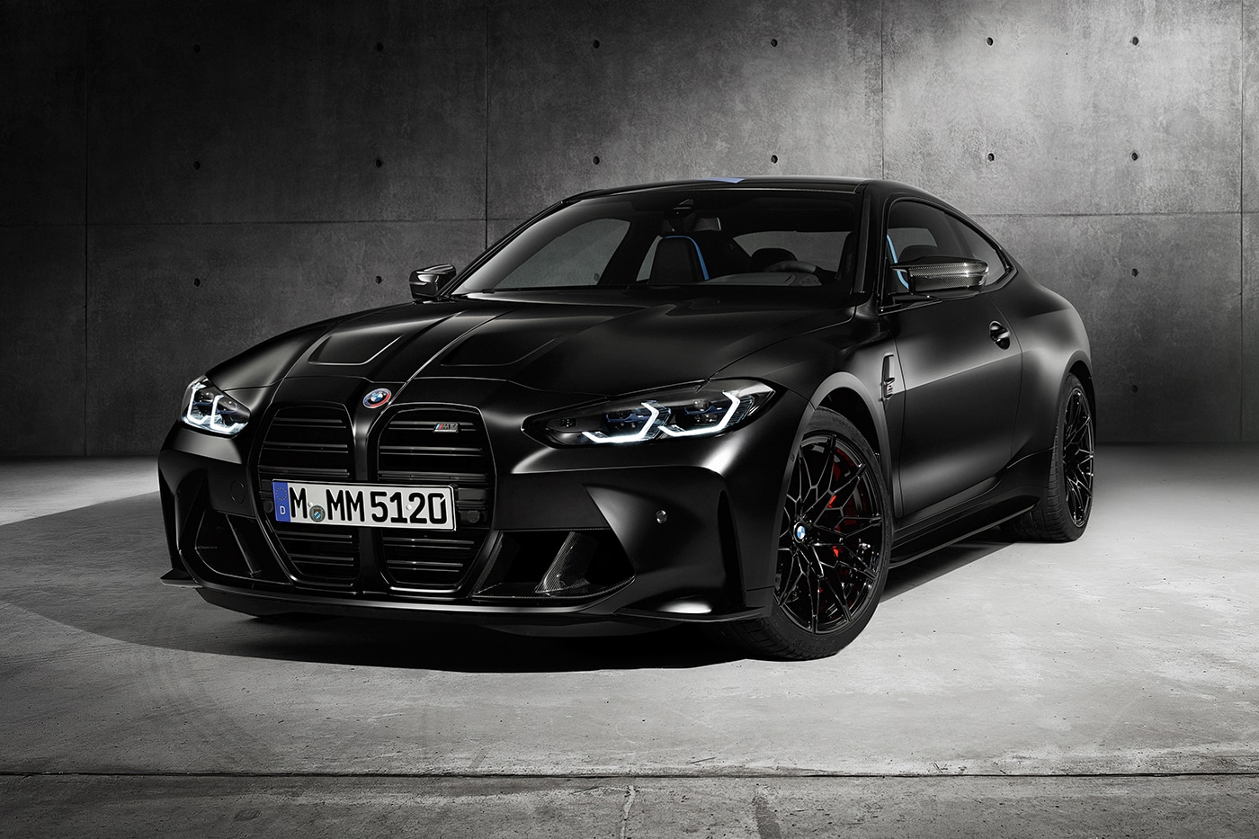
Краткое описание
BMW AG — производитель автомобилей, мотоциклов, двигателей и велосипедов со штаб-квартирой в Мюнхене, Германия. Компания владеет брендами Mini и Rolls-Royce. Она входит в тройку немецких производителей премиальных авто, которые лидируют по объемам продаж во всем мире.

Slide 3
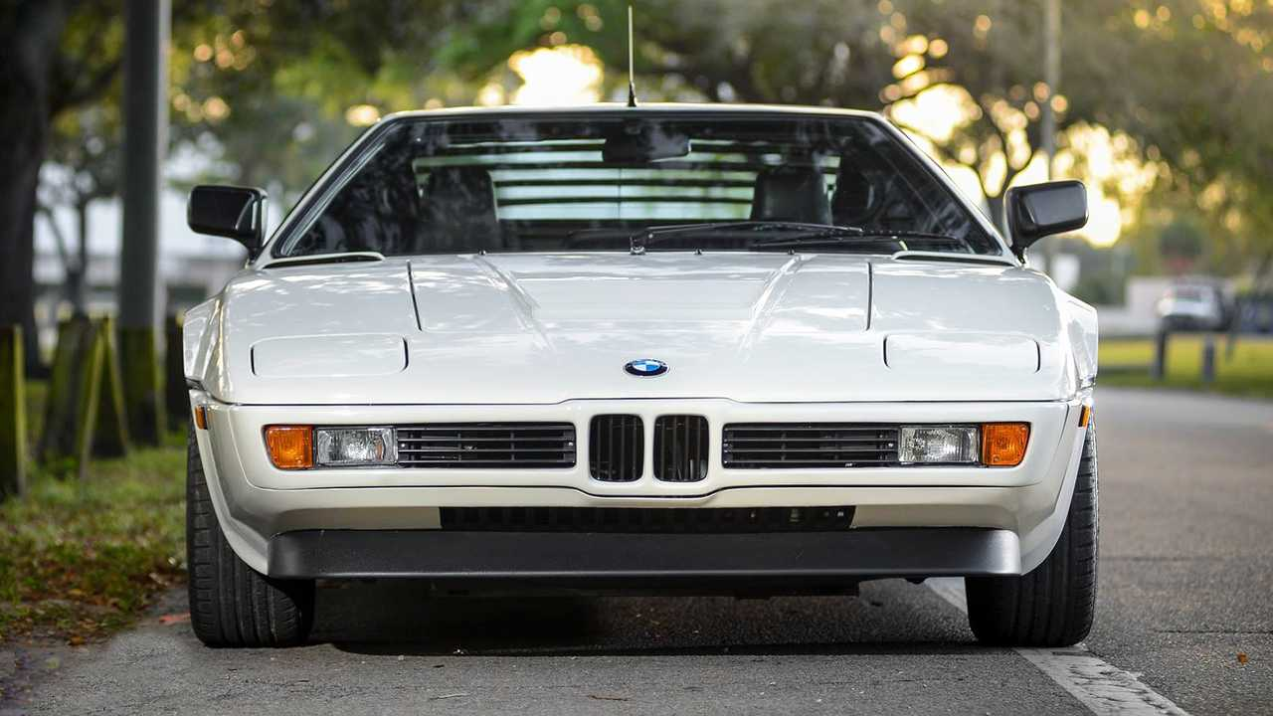
История создания
В 1913 году в Мюнхене Карлом Раппом и Густавом Отто основаны две небольшие авиамоторные фирмы. После начала Первой мировой войны потребность в их продукции резко возросла, и владельцы двух компаний решили объединиться. Так в 1917 году появилась фирма под названием Bayerische MotorenWerke («Баварские моторные заводы»).

Slide 4
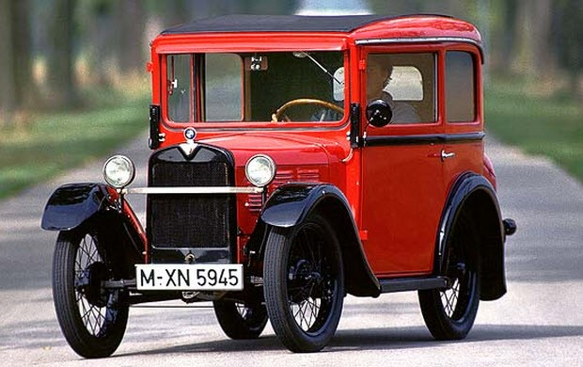
Годы великой депрессии
В годы Великой депрессии баварский автоконцерн выживал за счет выпуска лицензионной малолитражки. Однако вскоре стало понятно, что производитель авиамоторов с мировым именем не может довольствоваться выпуском британского авто. Тогда инженеры BMW начали работать над собственным автомобилем.

Slide 5
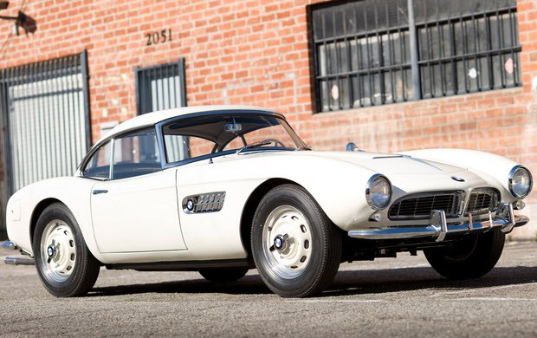
Почти крах
К 1959 году BMW снова оказалась на грани банкротства. Роскошные седаны не приносили достаточных денежных вливаний, как и мотоциклы. Оправившиеся после войны покупатели больше не желали слышать об Isetta, а финансовое положение было настолько плачевным, что 9 декабря на собрании акционеров встал вопрос о продаже компании конкуренту — Daimler-Benz. Последней надеждой был выпуск автомобиля BMW 700 с кузовом итальянской фирмы Michelotti.

Slide 6
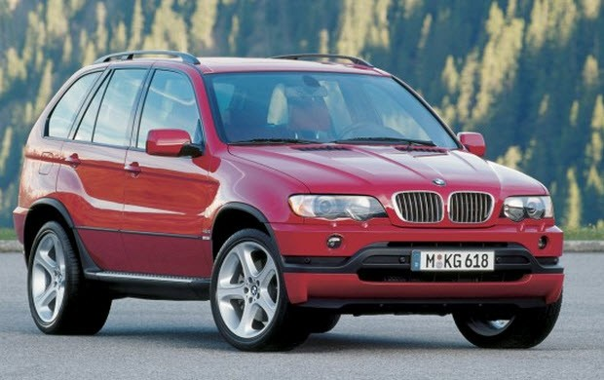
BMW X5
В 1999 году появляется первый внедорожник BMW — модель X5. Его спортивный характер вызвал настоящую шумиху на автосалоне в Детройте. Автомобиль характеризовался внушительным клиренсом, противобуксовочной системой и полным приводом для бездорожья, а также достаточной мощностью, чтобы на равных конкурировать с легковыми моделями марки на асфальте.

Slide 7
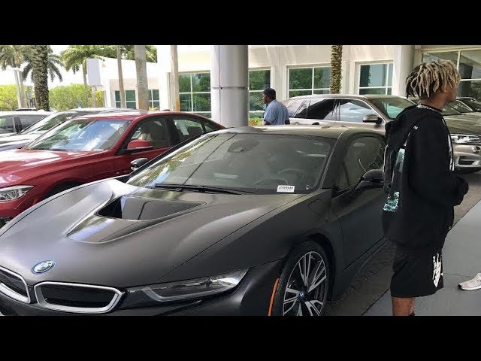
Новейшие BMW
В 2011 году компания BMW AG основала новое подразделение BMW i, которое специализируется на создании гибридных и электрических автомобилей.
Первыми моделями, выпущенными подразделением, были хэтчбек i3 и купе i8. Они дебютировали в 2011 году на Франкфуртском автосалоне.

